Slide 1
Благотворительная акция для особых детей «Подари улыбку детям»
Клуб волонтёров «Твори добро»
Рузский муниципальный район
Начало проекта: 22.03.2013

Slide 2
«Сделать доброе дело может и не получится, но желание и попытка – это уже добродетель, которая непременно сделает душу человека светлее и лучше»
А.В. Вавилин

Slide 3
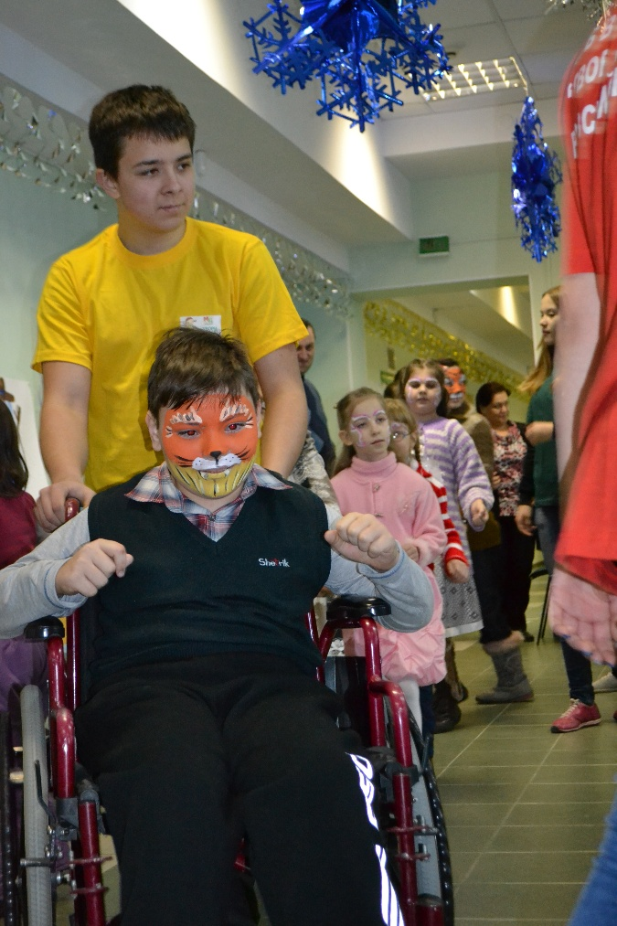


Slide 4
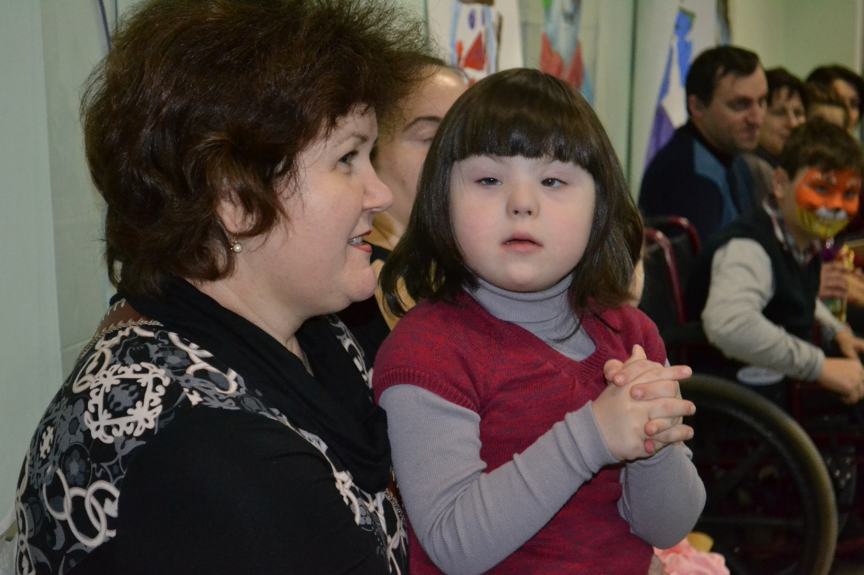
Цель:
Создание благоприятных условий в современном обществе для детей с ограниченными физическими возможностям

Slide 5
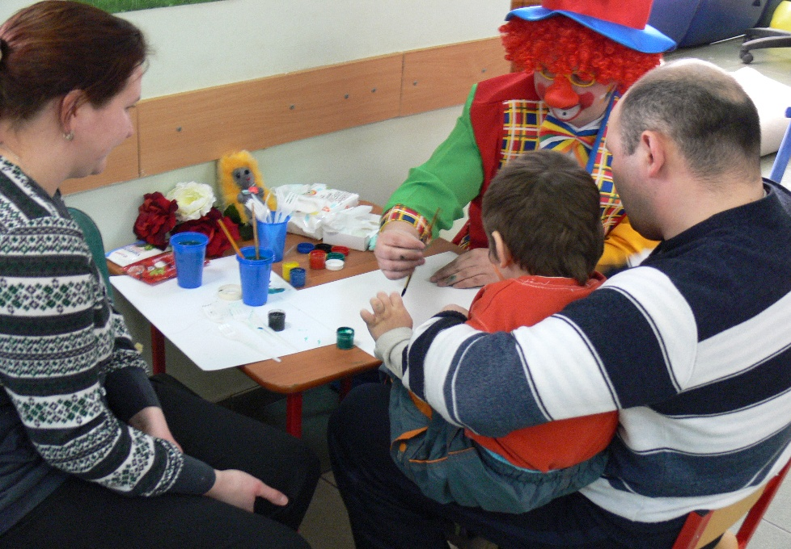
Задачи проекта:
помощь в адаптации ребёнка с ограниченными физическими возможностями в современном обществе;
оказать содействие в физическом и умственном развитии ребёнка;
развить творческие навыки у ребёнка

Slide 6
Предполагаемые результаты
Установление тесных контактов с органами власти, социальными и образовательными структурами, семьями инвалидов по воплощению данного проекта.
Сотрудничество с социальными организациями.
Организация и проведение совместных праздников и внеурочной деятельности, с целью социальной реабилитации.
Продолжение дружбы и заведение новых знакомств с «особенными» детьми.
Привлечение к участию в проекте учащихся СОШ, ВУЗов и ССузов.

Slide 7
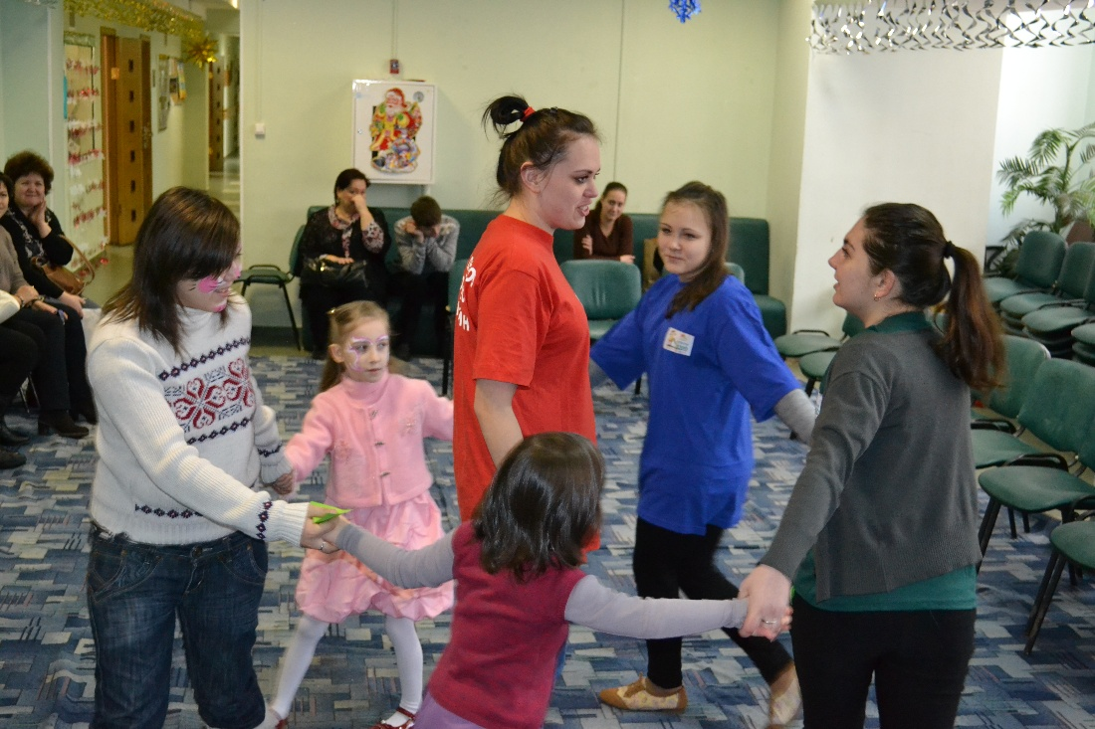
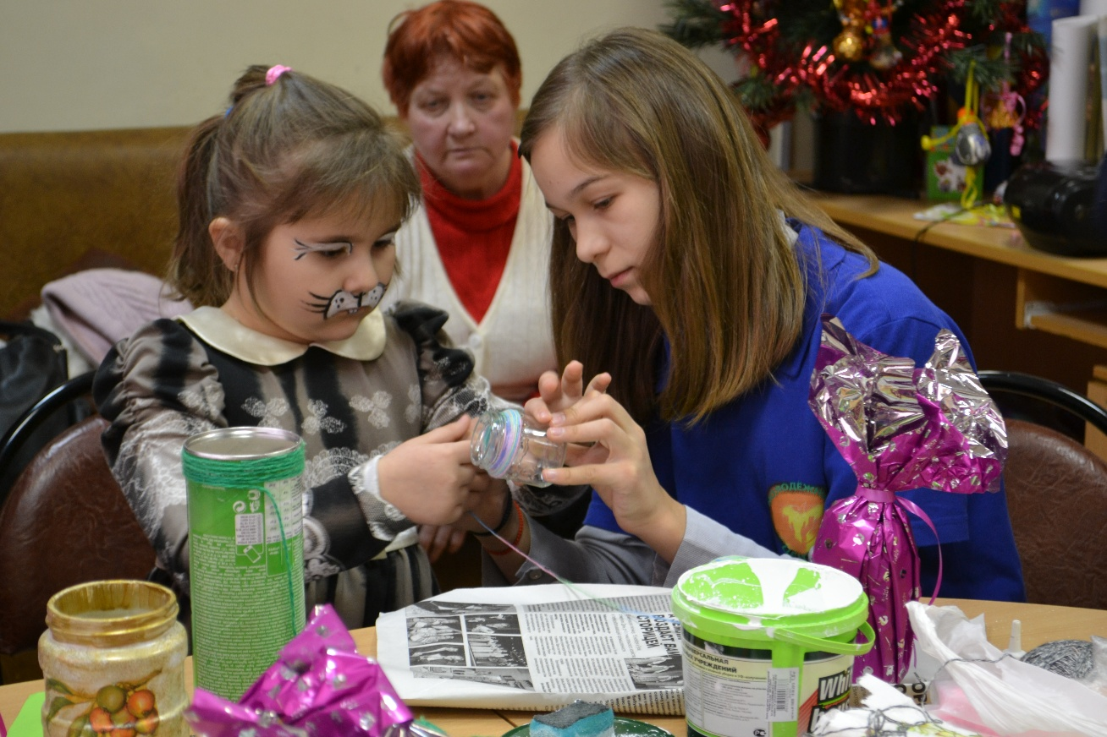
Практическая значимость проекта

Slide 8
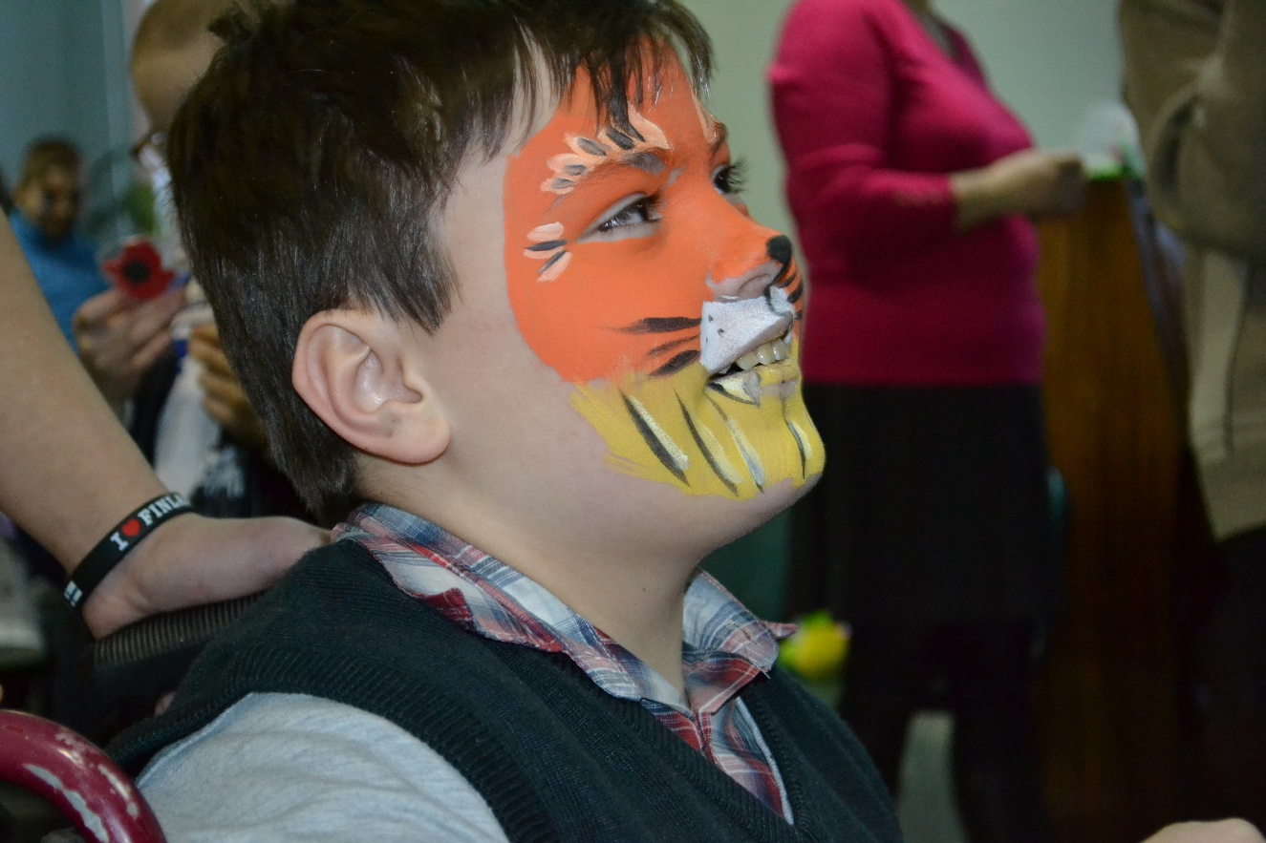
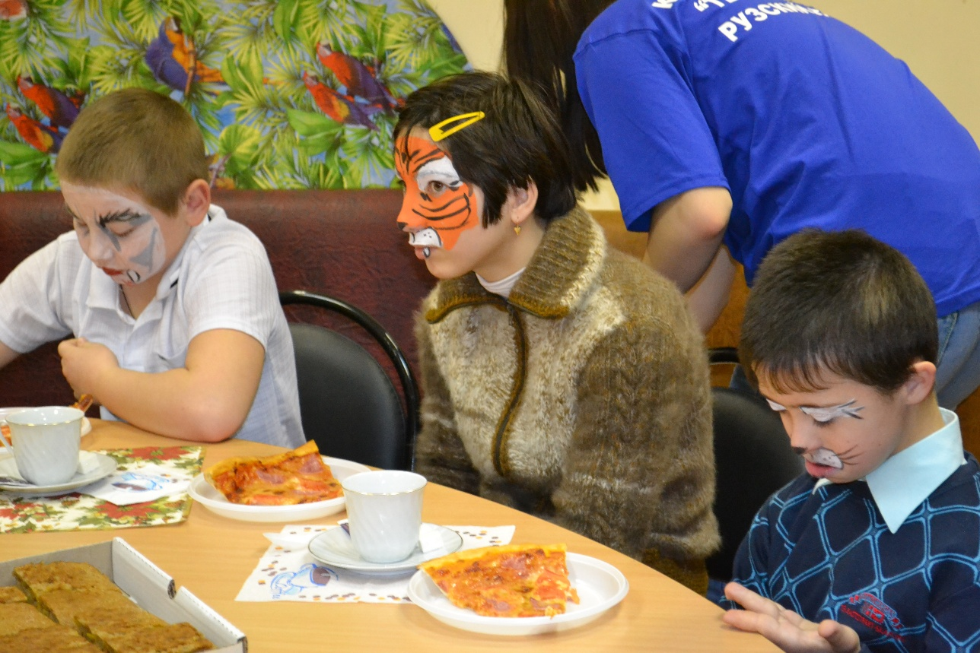

Slide 9
Программа проекта
Анимационная программа
Аква грим
Мастер классы: мармарирование, бисероплетение, косоплетение, вышивка лентами, вышивка бисером, оригами, вышивка крестиком, рисование
Спортивные эстафеты
Чаепитие
Просмотр мультфильмов

Slide 10
Бюджет проекта
Спонсорские средства
Подпрограмма Рузского муниципального района «Молодое поколение» 2014-2016

Slide 11
«Умей чувствовать рядом с собой человека, умей понимать его душу, видеть в его глазах сложный духовный мир – радость, горе, беду, несчастье. Думай и чувствуй, как твои поступки могут отразиться на душевном состоянии другого человека»
В.А. Сухомлинский

Slide 12
СПАСИБО ЗА ВНИМАНИЕ

